Slide 1
QGIS report
도시공간정보학
이용창 교수님
도시공학과
201602456 김다솔

Slide 2
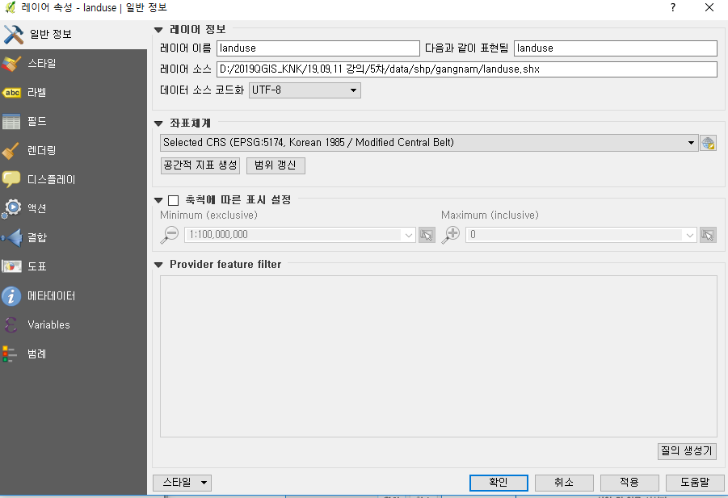
기본 작업
데이터 소스 오류 해결
데이터 소스 코드화를 UTF-8로 설정

Slide 3
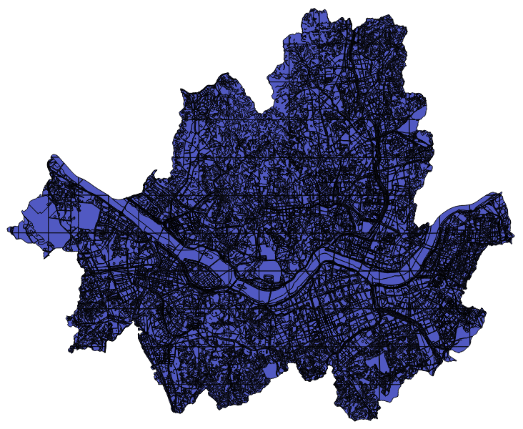
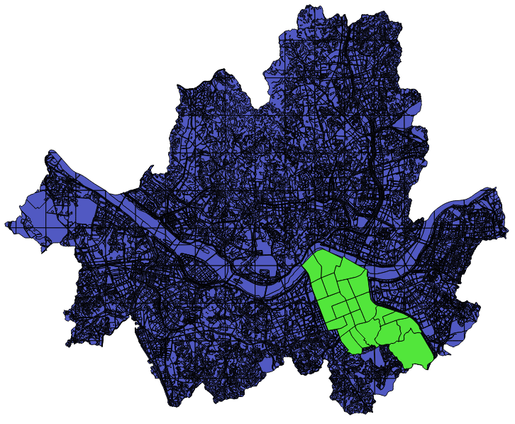
디졸브
Dissolve
강남구 토지이용도(11개 유형) 데이터를
주거지, 상업지, 기타지역의 3개 유형으로 재분류
01
강남구 토지이용도 데이터를 추출
Landuse.shp 매핑
Gangnam_dong.shp 매핑

Slide 4

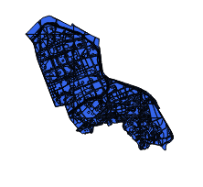
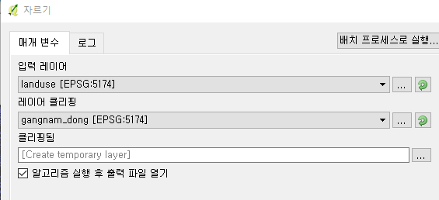
디졸브
Dissolve
강남구 토지이용도(11개 유형) 데이터를
주거지, 상업지, 기타지역의 3개 유형으로 재분류
01
강남구 토지이용도 데이터를 추출
자르기(clip) 실행
강남구 토지이용도 데이터 추출

Slide 5
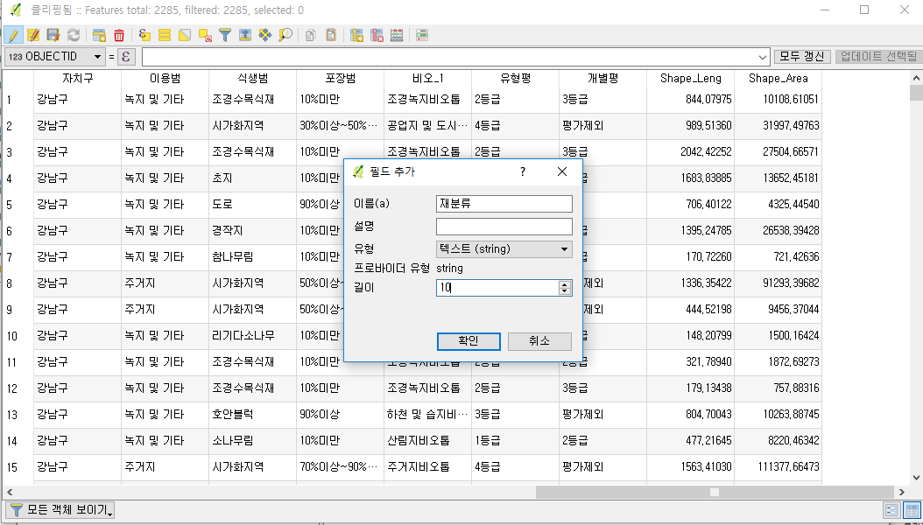
디졸브
Dissolve
강남구 토지이용도(11개 유형) 데이터를
주거지, 상업지, 기타지역의 3개 유형으로 재분류
02
표현식을 이용하여 3개 유형으로 재분류
새로운 필드 ‘재분류’생성

Slide 6
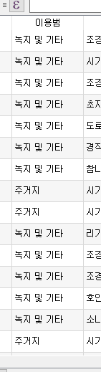
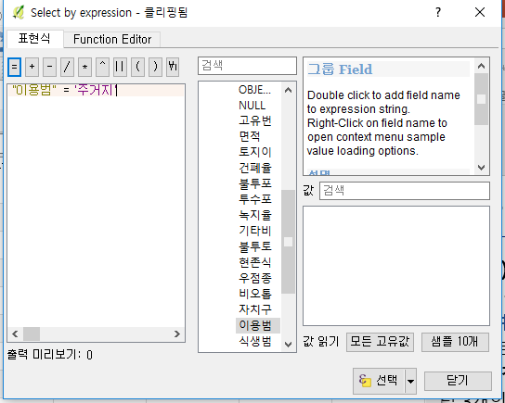
디졸브
Dissolve
강남구 토지이용도(11개 유형) 데이터를
주거지, 상업지, 기타지역의 3개 유형으로 재분류
02
표현식을 이용하여 3개 유형으로 재분류
“이용범례” = ‘주거지’
객체 선택 후
“재분류”에 ‘주거지’ 입력
상업지, 녹지 및 기타도
같은 방법으로 입력
*처음부터 이용범례에 주택지가 아닌 주거지로 입력되어 있어 이와 같이 실행하였습니다.

Slide 7
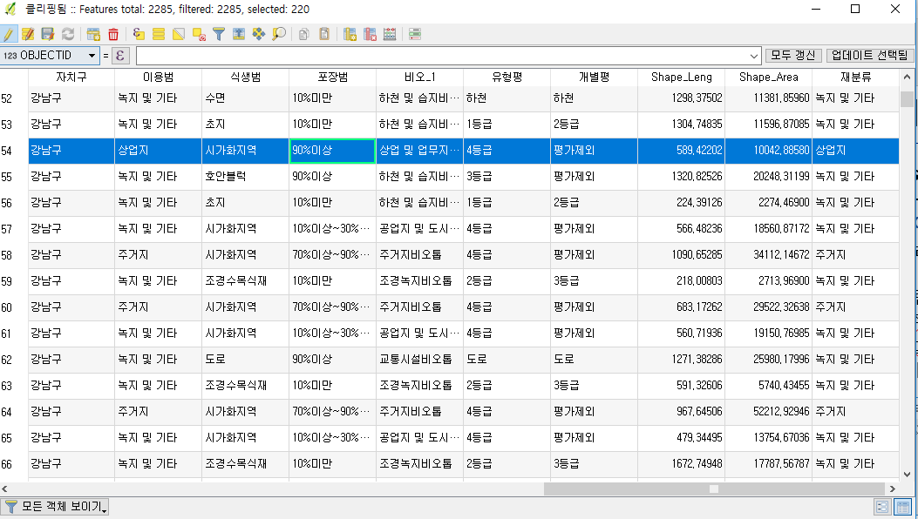
디졸브
Dissolve
강남구 토지이용도(11개 유형) 데이터를
주거지, 상업지, 기타지역의 3개 유형으로 재분류
02
표현식을 이용하여 3개 유형으로 재분류
재분류 완료

Slide 8
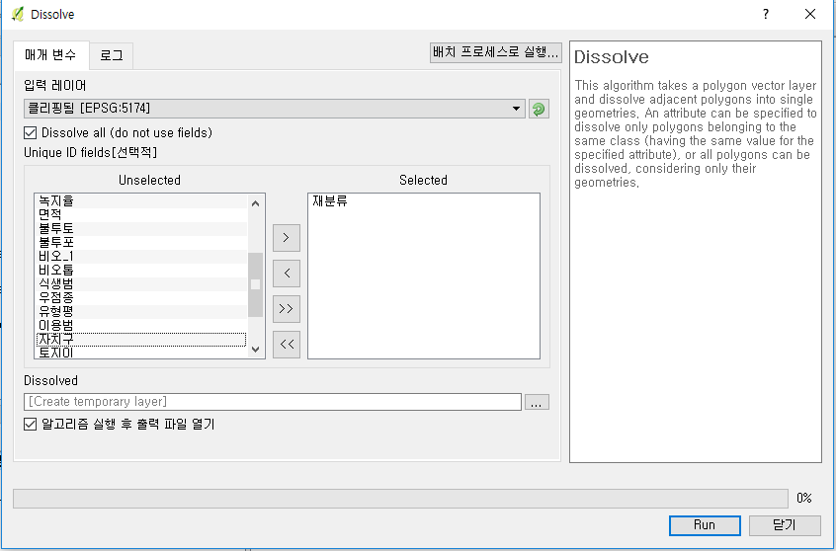
디졸브
Dissolve
강남구 토지이용도(11개 유형) 데이터를
주거지, 상업지, 기타지역의 3개 유형으로 재분류
03
디졸브 실행과 재분류 결과에 색상 지정
디졸브(dissolve) 실행

Slide 9
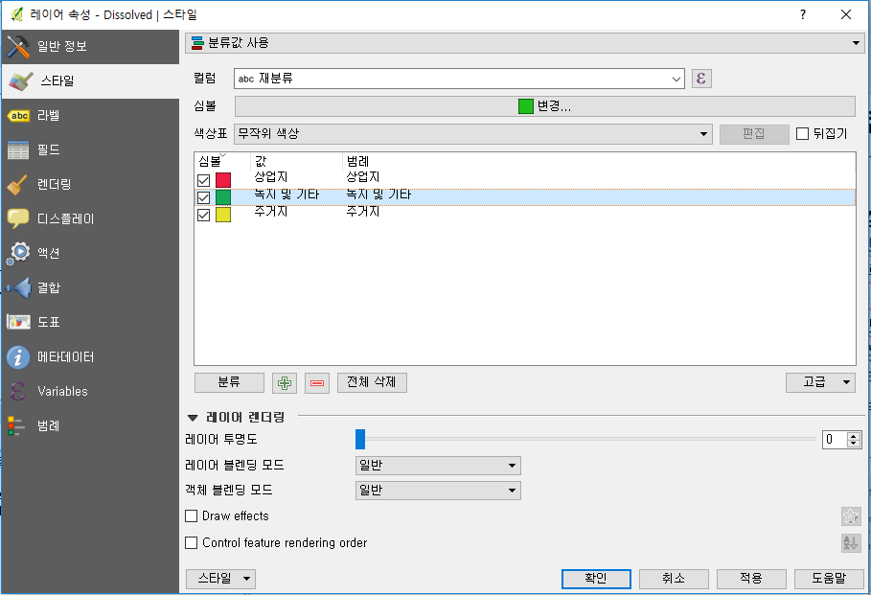
디졸브
Dissolve
강남구 토지이용도(11개 유형) 데이터를
주거지, 상업지, 기타지역의 3개 유형으로 재분류
03
디졸브 실행과 재분류 결과에 색상 지정
디졸브된 파일의 색상 변경

Slide 10
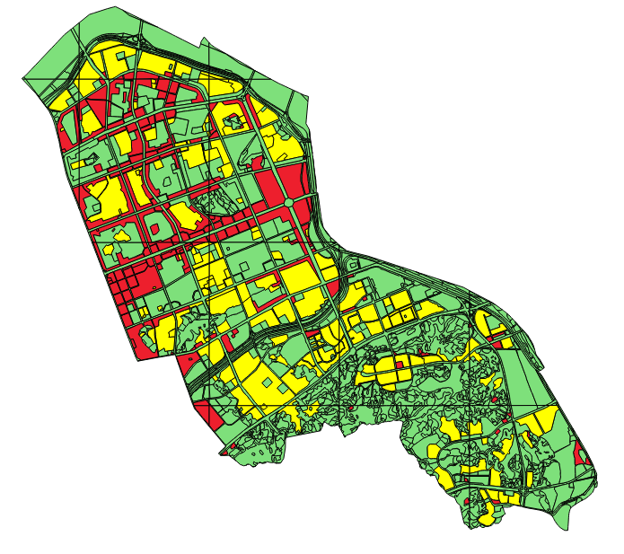
디졸브
Dissolve
강남구 토지이용도(11개 유형) 데이터를
주거지, 상업지, 기타지역의 3개 유형으로 재분류
03
디졸브 실행과 재분류 결과에 색상 지정
색상 지정 완료

Slide 11
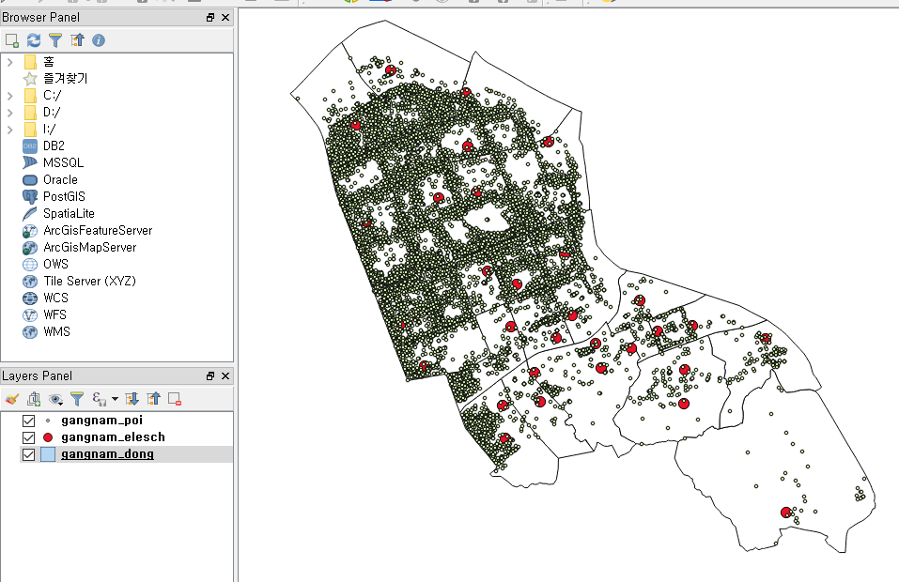
복합
버퍼 - 클립 - 속성선택
강남구 초등학생 반경 200m 이내에 있는
청소년불건전시설 찾기
01
데이터 불러오기
데이터 불러오기

Slide 12
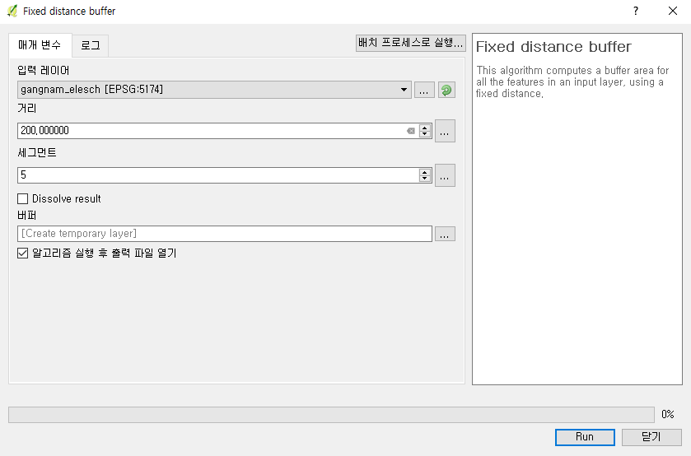
복합
버퍼 - 클립 - 속성선택
강남구 초등학생 반경 200m 이내에 있는
청소년불건전시설 찾기
02
금지구역 설정: 초등학교 반경 200m 영역 찾기
버퍼(buffer)실행

Slide 13
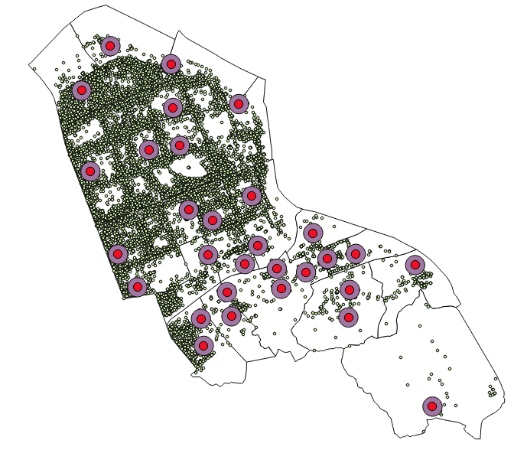
복합
버퍼 - 클립 - 속성선택
강남구 초등학생 반경 200m 이내에 있는
청소년불건전시설 찾기
02
금지구역 설정: 초등학교 반경 200m 영역 찾기
버퍼(buffer)실행

Slide 14
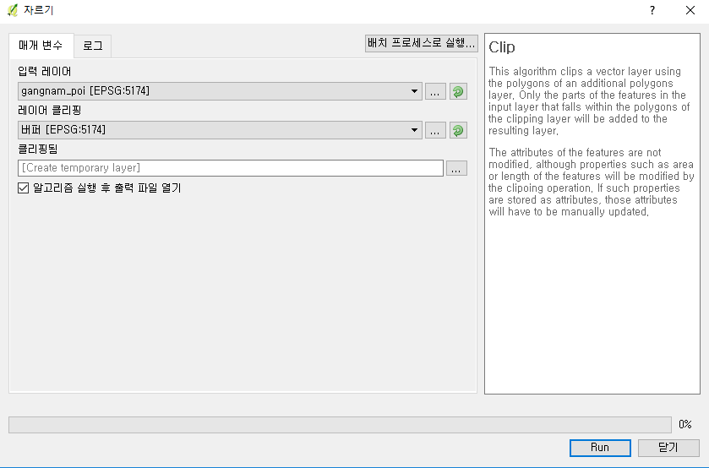
복합
버퍼 - 클립 - 속성선택
강남구 초등학생 반경 200m 이내에 있는
청소년불건전시설 찾기
03
금지구역에 해당하는 POI 추출하기
클립(clip)을 이용해 200m 버퍼가 설정된 구역에 포함된 POI 추출

Slide 15
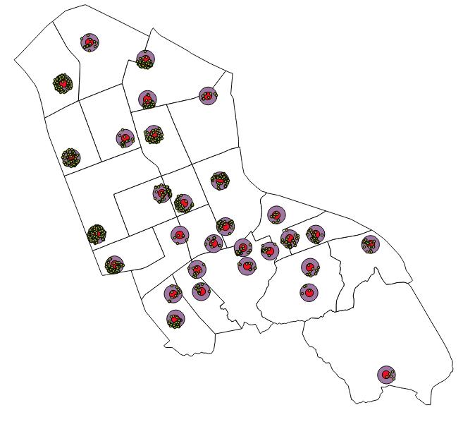
복합
버퍼 - 클립 - 속성선택
강남구 초등학생 반경 200m 이내에 있는
청소년불건전시설 찾기
03
금지구역에 해당하는 POI 추출하기
클립(clip)실행

Slide 16
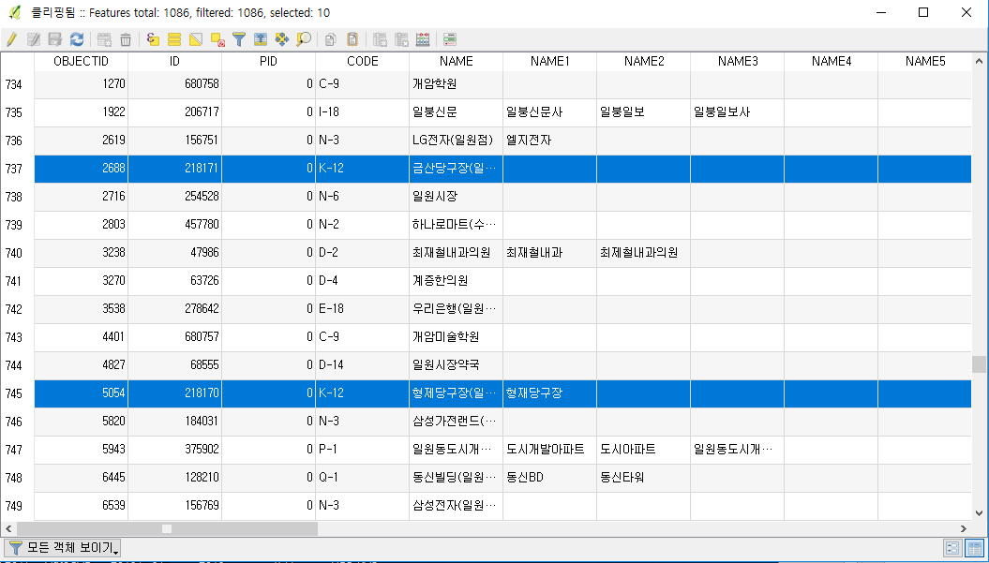
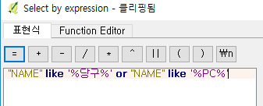
복합
버퍼 - 클립 - 속성선택
강남구 초등학생 반경 200m 이내에 있는
청소년불건전시설 찾기
04
POI중에서 청소년불건전시설 찾기
속성테이블에서
[표현식을 이용한 객체
선택] 창을 이용하여
불건전시설 객체 선택

Slide 17
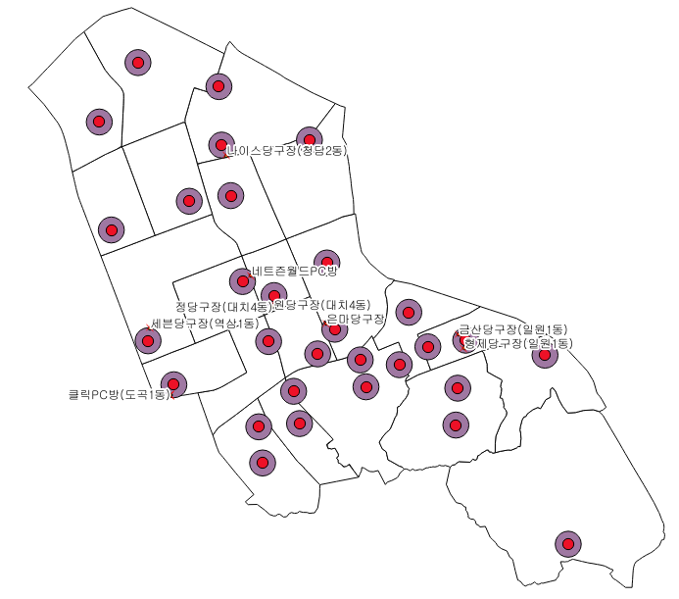
복합
버퍼 - 클립 - 속성선택
강남구 초등학생 반경 200m 이내에 있는
청소년불건전시설 찾기
04
POI중에서 청소년불건전시설 찾기
시설 분류 완료

Slide 18
도시공간정보학
THANK
YOU

